Slide 1



MINISTERIO DE CULTURA
Inteligencia social
Mara Lozano

Slide 2

Objetivo
Aumentar la sensación de calidad de vida, brindándonos herramientas que nos permitan obtener relaciones personales exitosas.

Slide 3






Incentiva la comunicación efectiva.
Nos permite gestionar nuestras emociones adecuadamente
POPOTES REUTILIZABLES Y ORGÁNICOS
Interacciones sociales adecuadas y sanas

Slide 4

¿Que es el cerebro social?
Conjunto de mecanismos neuronales: pensamientos, recuerdos, sentimientos y emociones, empatía e interés por el otro.

Slide 5

¿Que es economía emocional?
Saldo de “sentimientos” o impresiones que nos quedan después de relacionarnos con alguien.

Slide 6
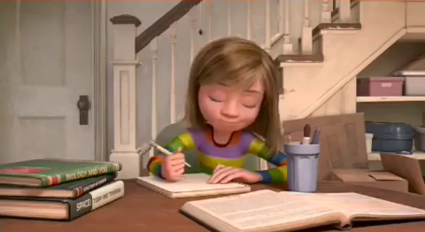
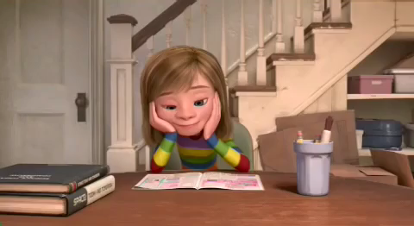
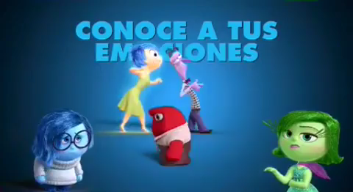
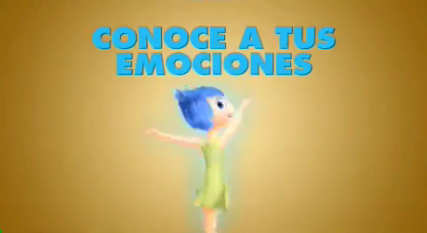
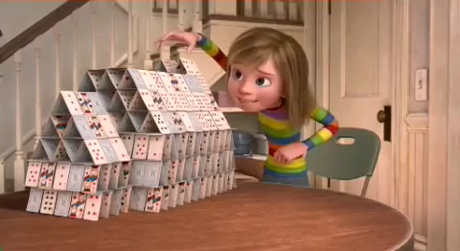

Slide 7
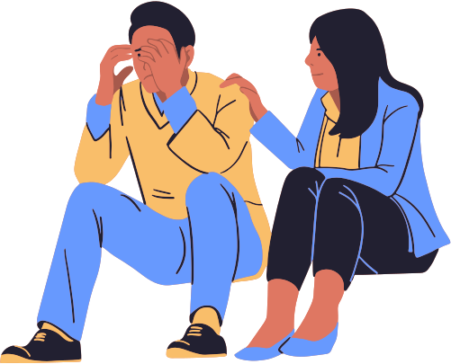

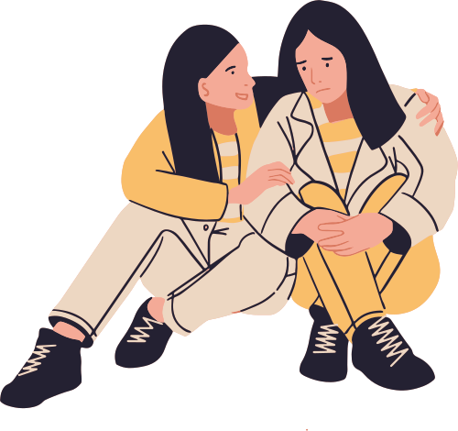


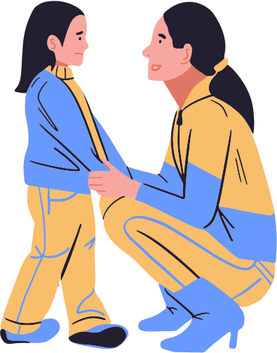



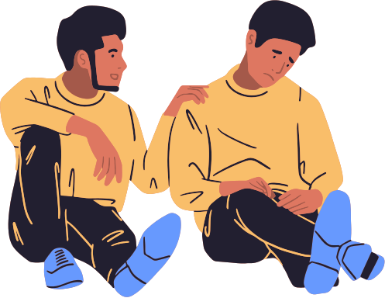

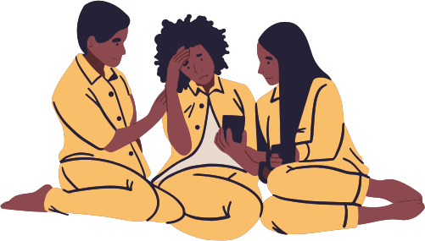
Empatía
Cognición social
Sintonía
DIMENSIONES
Exactitud empática

Slide 8
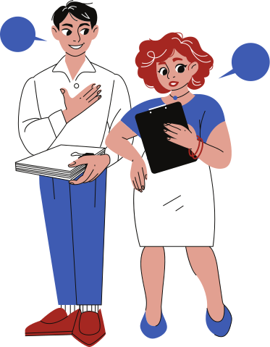
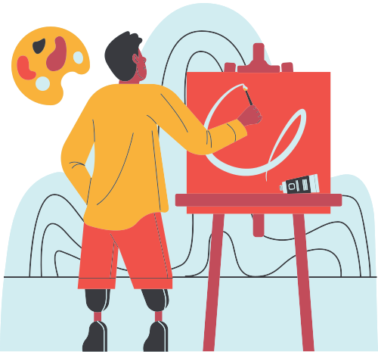

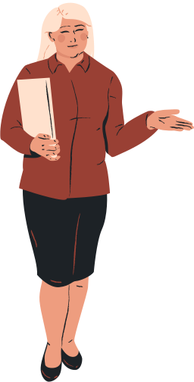

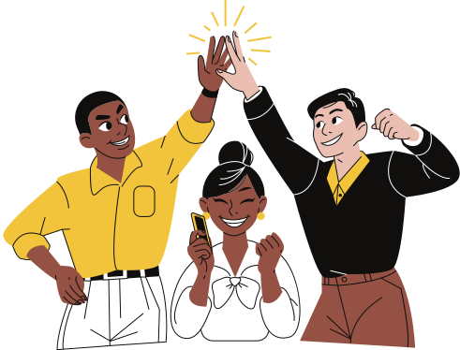
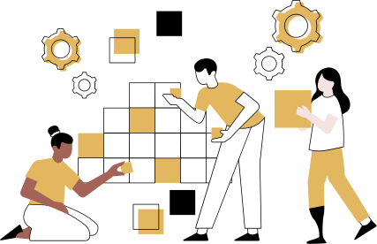
Sincronía
Mostrar interés y preocupación
Presentación de ti mismo
DIMENSIONES
Demografía
Influencia social
Psicografía

Slide 9
¿Cómo genero empatía?

Slide 10





¿Cómo genero empatía?
Establece contacto visual.
Emplea tono de voz y expresión amable.
Coordinación o sincronía.
Trata de escuchar atenta y activamente.
Sonríe siempre

Slide 11
Gracias

